Slide 1



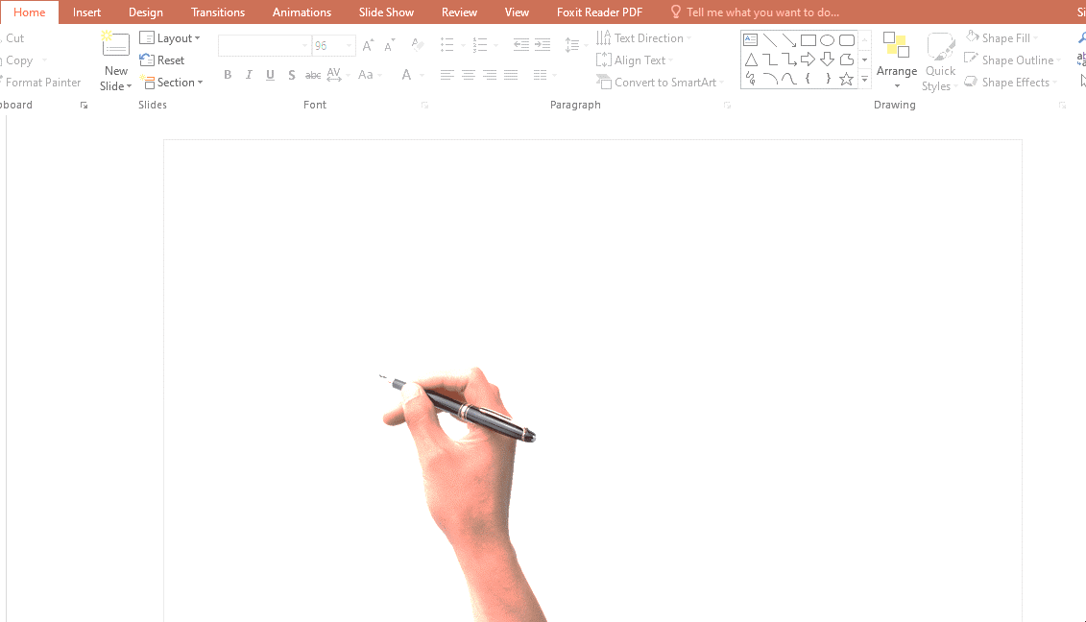

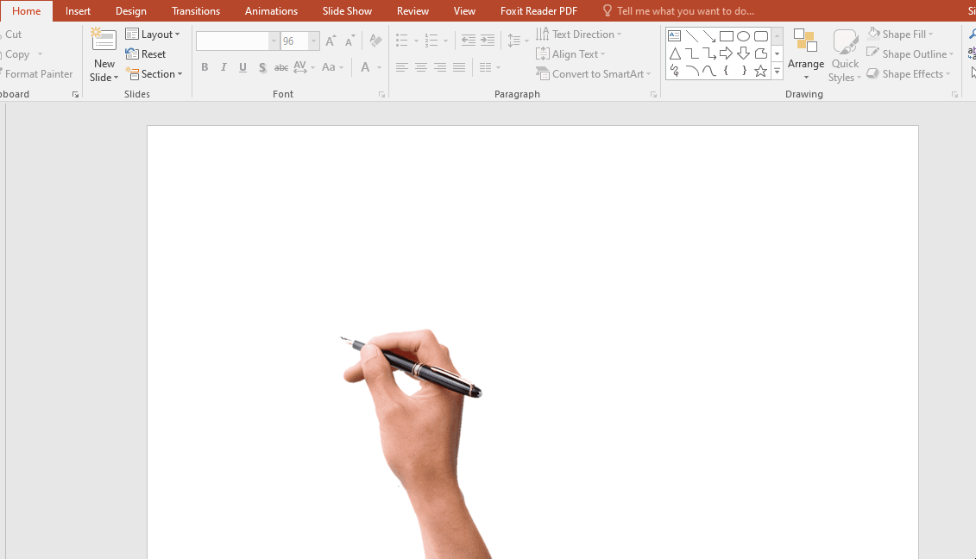
BÀI 9
TRÁI ĐẤT – NGÔI NHÀ CHUNG

Slide 2




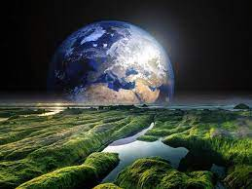
Tiết 118. THỰC HÀNH TIẾNG VIỆT
Khởi động
Bằng chứng nào cho thấy “Trái Đất – cái nôi của sự sống” là văn bản?

Slide 3
THỰC HÀNH TIẾNG VIỆT
Khởi động
Bằng chứng cụ thể để khẳng định Trái Đất - cái nôi của sự sống là một văn bản:
- Trái Đất - cái nôi của sự sống có các yếu tố: Nhan đề, đề mục các phần (5 phần), có 5 đoạn văn và bức tranh minh họa cho nội dung văn bản.
- Văn bản được triển khai theo quan hệ nguyên nhân - kết quả.
- VB Trái Đất - cái nôi của sự sống có chứa đựng thông điệp ý nghĩa rõ ràng và tất cả các thông tin đều tập trung vào vấn đề chính.

Slide 4
THỰC HÀNH TIẾNG VIỆT
Nhắc lại lí thuyết
I. Nhắc lại lí thuyết
1. Văn bản:
a. Ví dụ:
b. Đặc điểm của văn bản:
- Là một đơn vị giao tiếp có tính hoàn chỉnh về nội dung và hình thức;
- Tồn tại ở dạng viết hoặc dạng nói.
- Dùng để trao đổi thông tin trình bày suy nghĩ, cảm xúc, chứa thông điệp ý nghĩa…

Slide 5
THỰC HÀNH TIẾNG VIỆT
Nhắc lại lí thuyết
c. Loại văn bản: có nhiều cách phân loại VB như:
- Dựa vào chức năng giao tiếp có VB nghị luận, VB văn học, VB thông tin.
- Dựa vào tình đa dạng của phương tiện, phương thức truyền tải thông tin có: VB thông thường, VB đa phương thức.
- Dựa vào hình thức xuất hiện có: VB viết, VB nói.

Slide 6
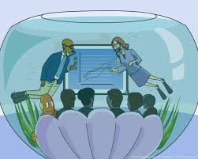

THỰC HÀNH TIẾNG VIỆT
II. Thực hành
Bài 1/trang 81:
THẢO LUẬN NHÓM
Qua văn bản “Trái Đất – cái nôi của sự sống”, em hãy nêu những bằng chứng cụ thể để khẳng định nó là một văn bản?

Slide 7


THỰC HÀNH TIẾNG VIỆT
II. Thực hành
Bài 1/trang 81: Các bằng chứng cụ thể để khẳng định “Trái Đất – cái nôi của sự sống” là một văn bản:
Hoàn chỉnh về nội dung và hình thức.
Tồn tại ở dạng viết.
VB dùng để trao đổi thông tin
Qua văn bản, tác giả trình bày suy nghĩ, cảm xúc của mình

Slide 8
THỰC HÀNH TIẾNG VIỆT
II. Thực hành
Bài 2/trang 81:
Lập sơ đồ tư duy hệ thống các bộ phận cấu tạo của văn bản “Trái Đất – cái nôi của sự sống”

Slide 9


THỰC HÀNH TIẾNG VIỆT
Bài 2/trang 81
Trái Đất – cái nôi của sự sống
Văn bản thông tin
Cung cấp thông tin đến người đọc
Nhan đề
Đề mục
Các đoạn văn
Các bộ phận
Tranh minh hoạ

Slide 10
THỰC HÀNH TIẾNG VIỆT
III. Vận dụng
Sưu tầm 03 văn bản thông thường và 03 văn bản đa phương thức
Lập hồ sơ học tập phân tích các văn bản đã sưu tầm theo đặc trưng thể loại để chia sẻ cùng cô và các bạn

